Slide 1
2021년 하반기 제16회 TOPCIT
영웅스토리를 통한 단체접수 신청을 위한 안내
SW중심대학사업단 사업지원팀
문의사항 : SW중심대학사업단 사업지원팀 (TEL: 031-8005-2916)

Slide 2
TOPCIT 홈페이지 회원가입 방법

Slide 3
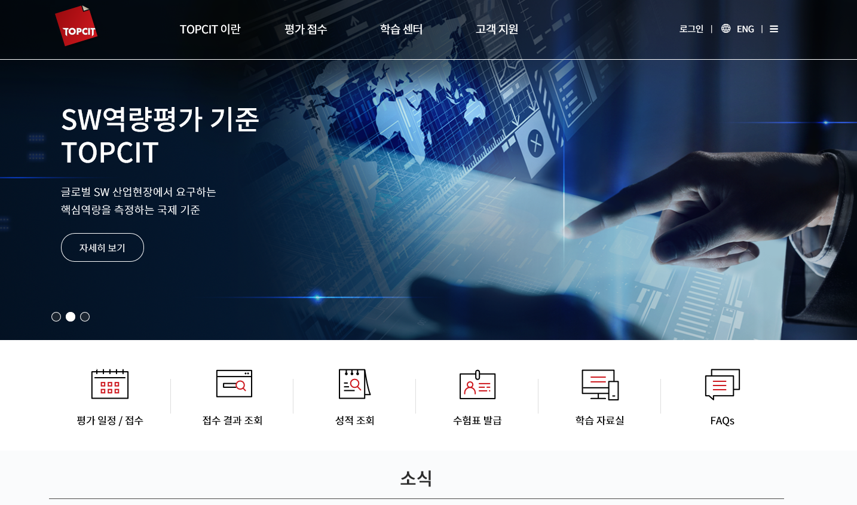
TOPCIT 홈페이지 (topcit.or.kr) 접속 후 회원 가입 진행

Slide 4
영웅스토리 이용 방법

Slide 5
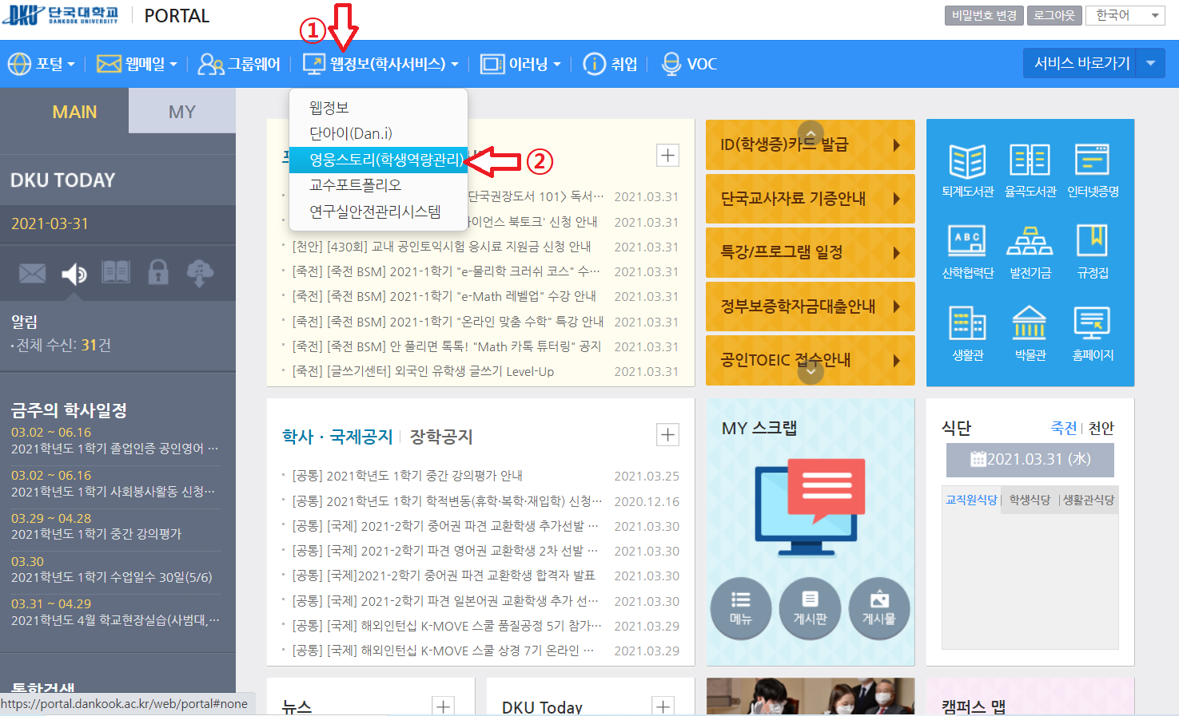
1) 학교 홈페이지 접속 → 로그인 → 포털접속 → 웹정보 → 영웅스토리 접속

Slide 6
제16회
2) 영웅스토리 → 스크롤내려서 → 교내비교과 → 제16회 TOPCIT … 게시물 클릭 (9/6부터 조회가능)
**교내비교과 탭에 안 뜰 경우 교내비교과 글자 옆 + 기호 누른 후 검색 탭에서 검색(검색어: 제16회 TOPCIT)

Slide 7
제16회
2021.10.30.
2021.09.06 09:00~2021.09.12 24:00
3) 제16회 TOPCIT… 게시글 접속 → 첨부파일(TOPCIT-개인정보이용동의서 본문) 숙지 <<중요>>

Slide 8
제16회
2021.10.30.
2021.09.06 09:00~2021.09.12 24:00
4) 게시글 상단 신청 버튼 클릭

Slide 9
제16회
5) 신청서 공란 빠짐없이 기입 → 개인정보 이용약관 동의(필수) 란 체크 → 스크롤 내려 신청(확인) 버튼 클릭
** 3)의 첨부파일 확인 후 개인정보 이용 동의 여부 ‘동의’ 로 기입 (미동의 기입 시 단체 접수 불가)

